Slide 1
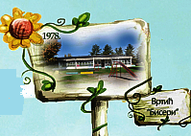
Вртић Бисери
Мој вртић слави рођендан
15.04.2020.
Крушевац

Slide 2
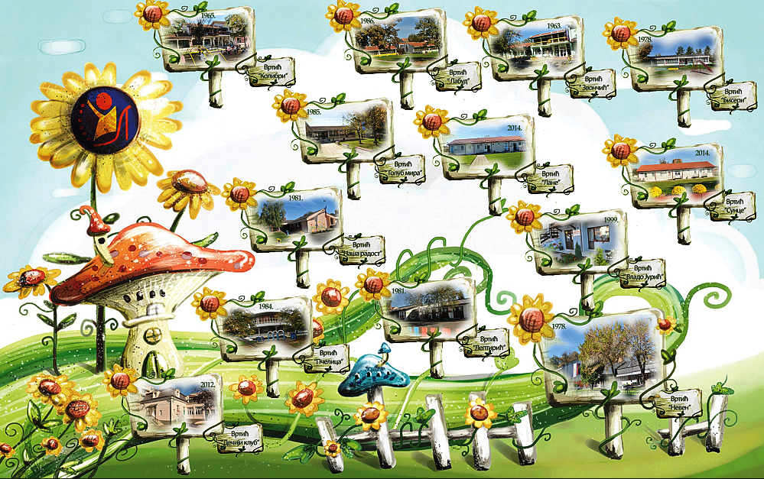
Мој вртић слави рођендан

Slide 3
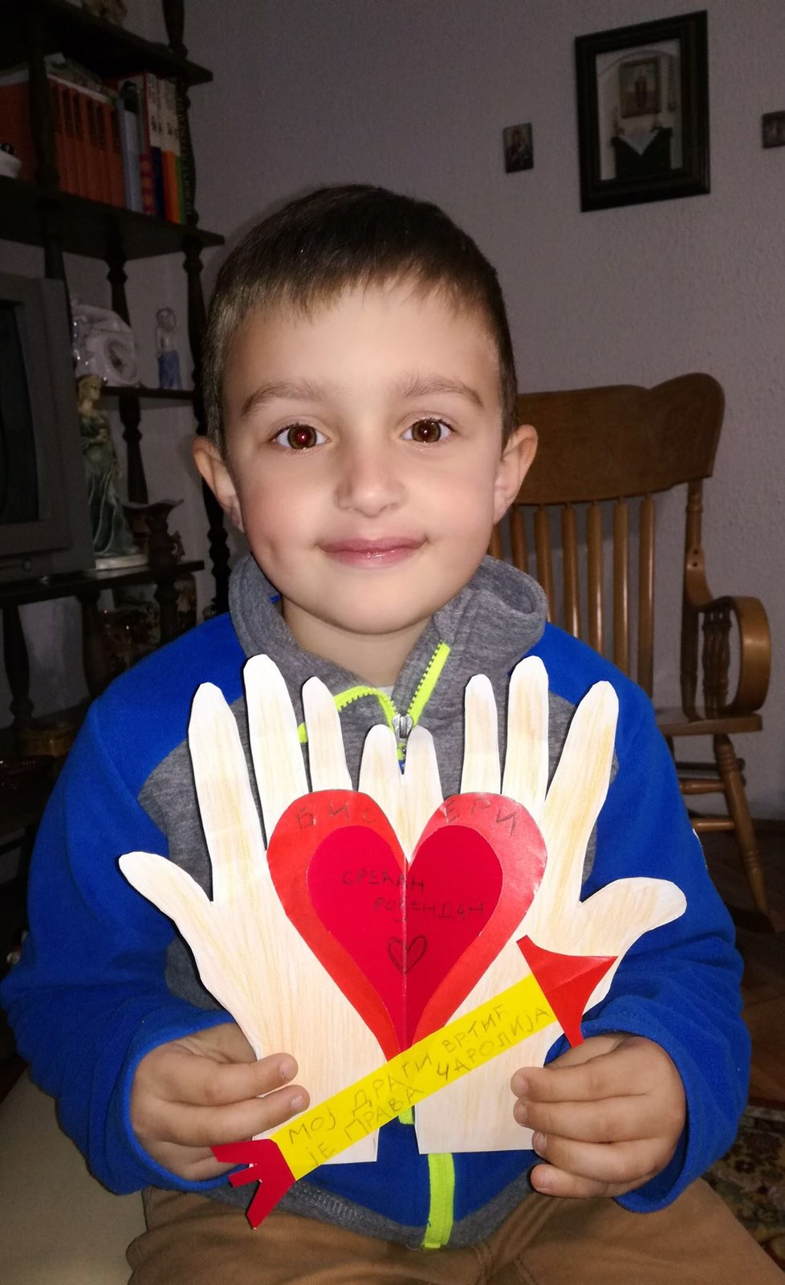
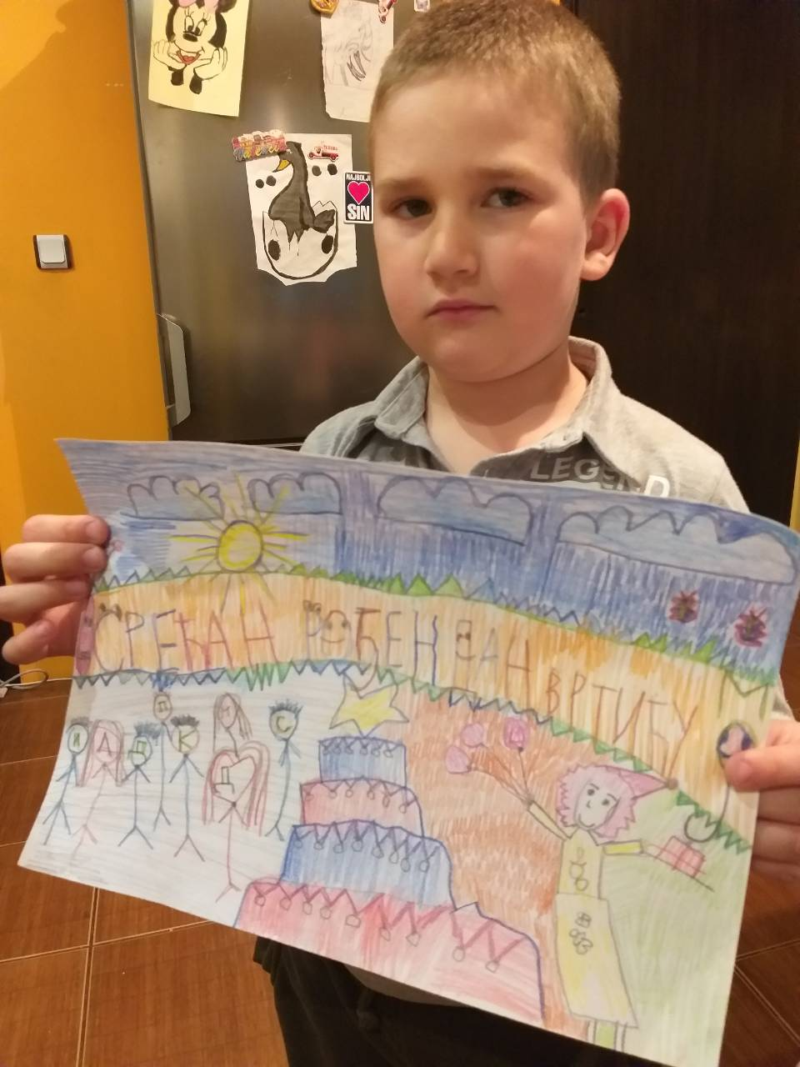
У време ванредног стања због COVID-19, честитамо рођендан вртићу.

Slide 4
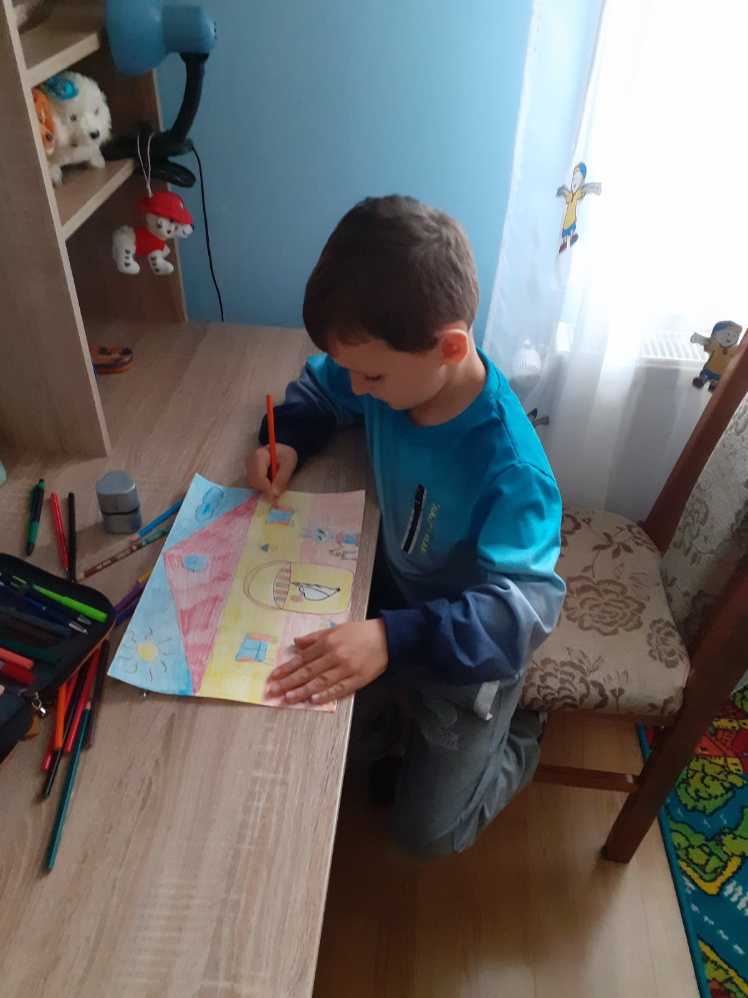
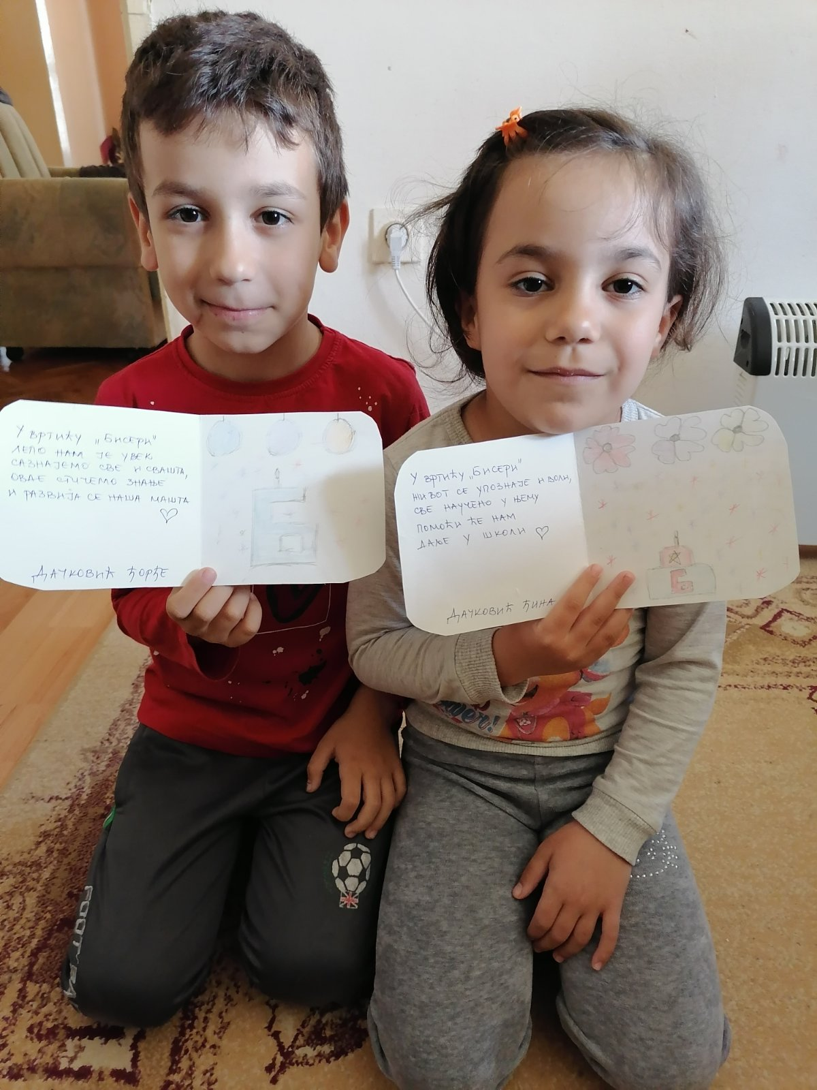
У време ванредног стања због COVID-19, честитамо рођендан вртићу.

Slide 5
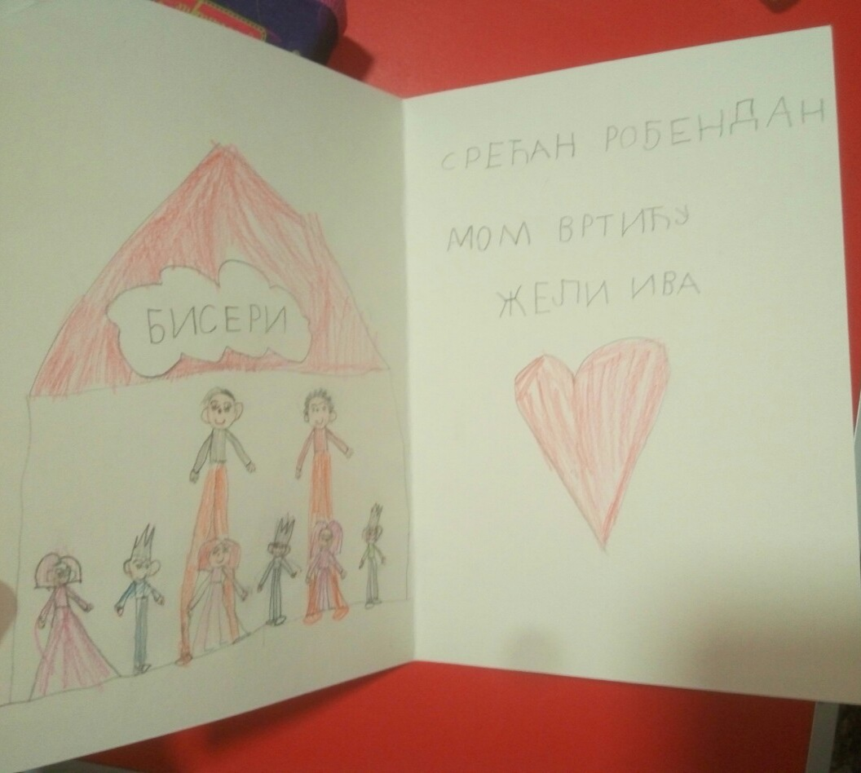
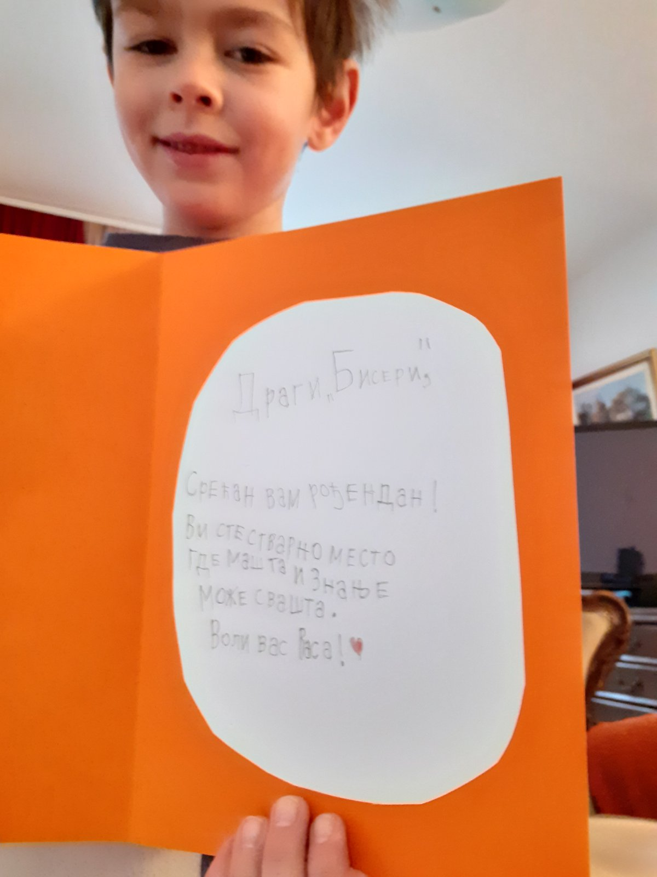
У време ванредног стања због COVID-19, честитамо рођендан вртићу.

Slide 6
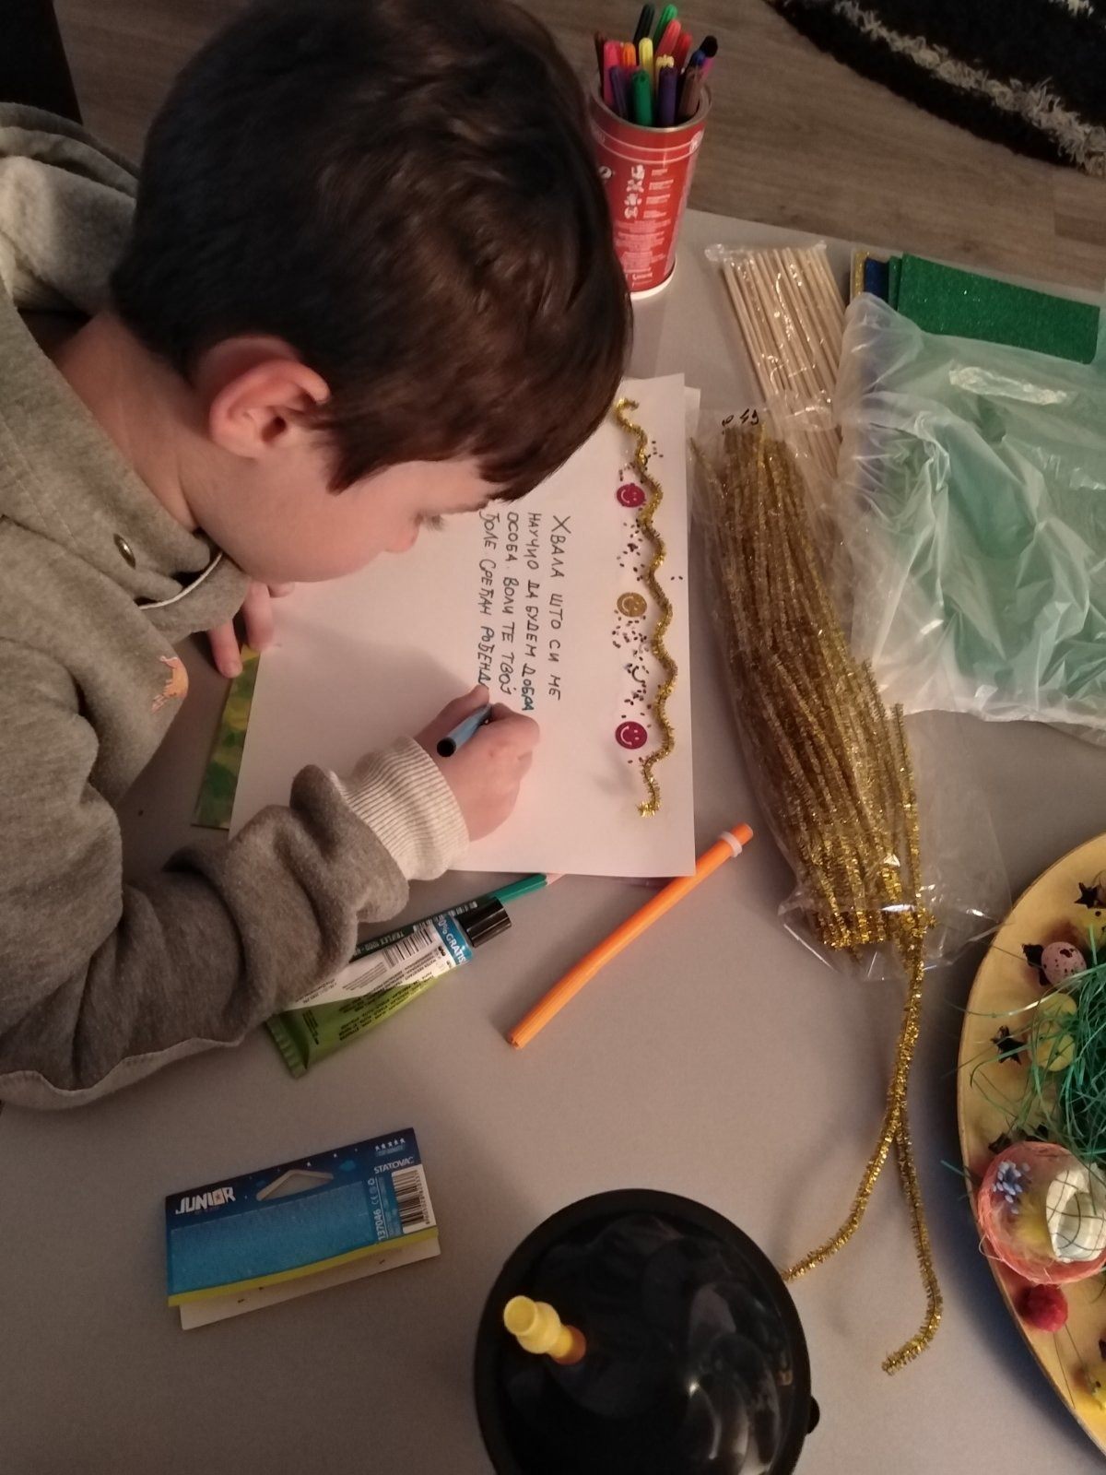
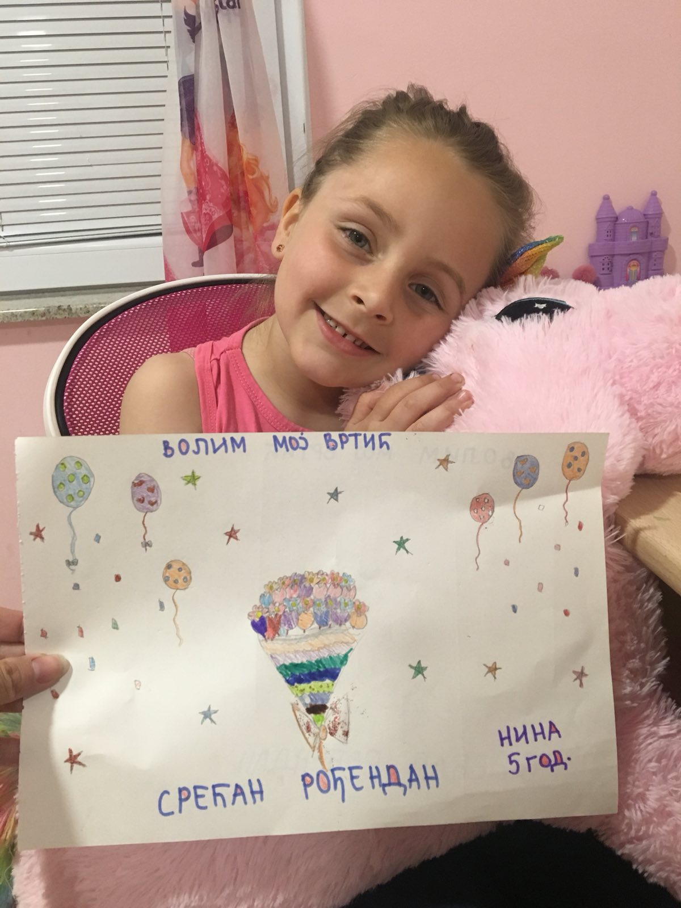
У време ванредног стања због COVID-19, честитамо рођендан вртићу.

Slide 7
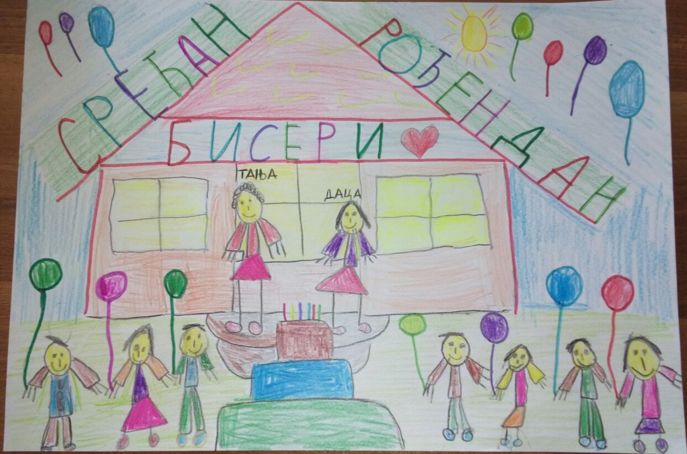
У време ванредног стања због COVID-19, честитамо рођендан вртићу.

Slide 8
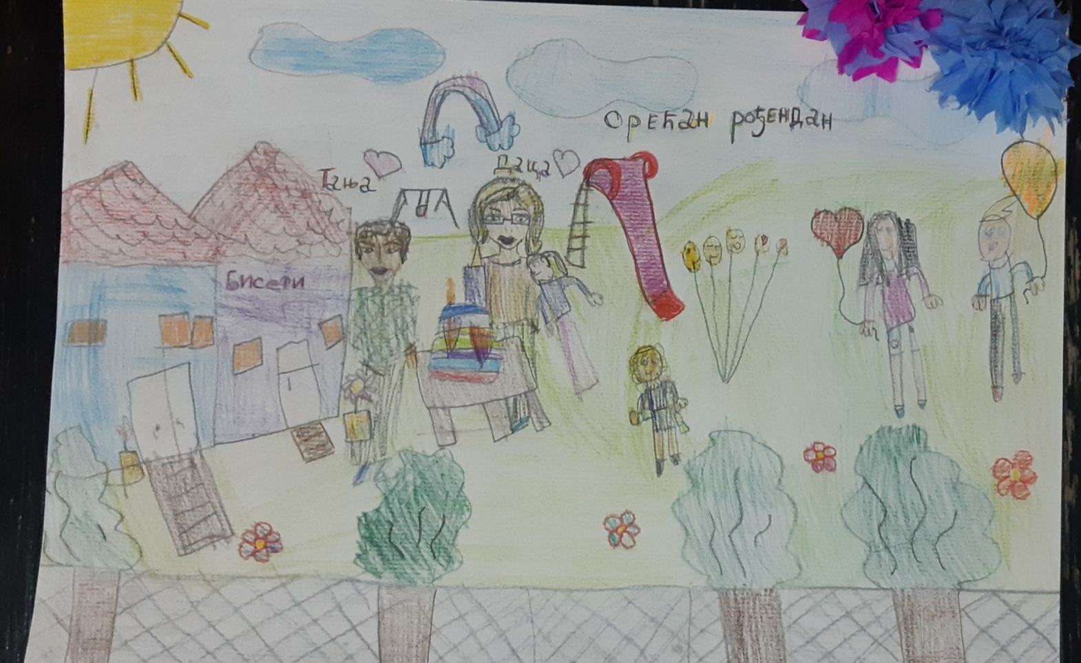
У време ванредног стања због COVID-19, честитамо рођендан вртићу.

Slide 9
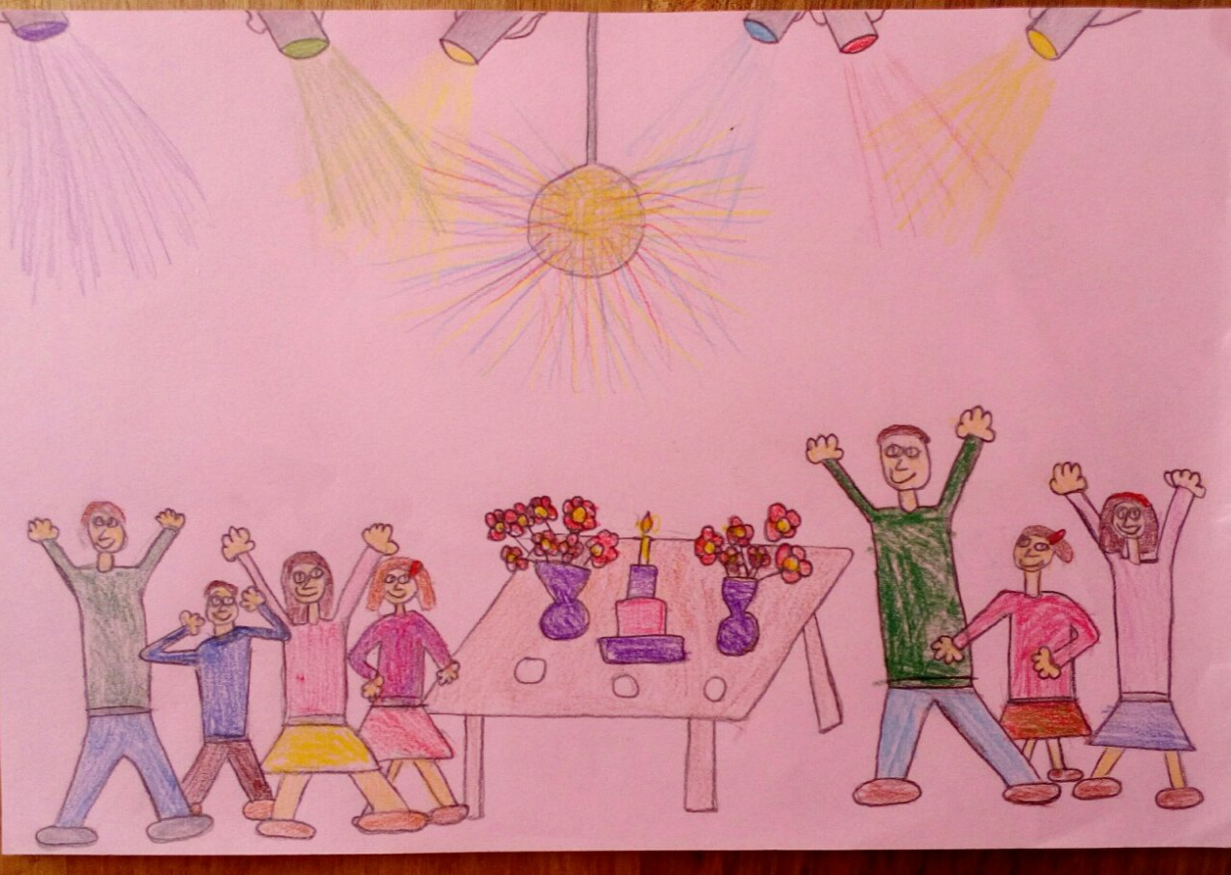
У време ванредног стања због COVID-19, честитамо рођендан вртићу.

Slide 10
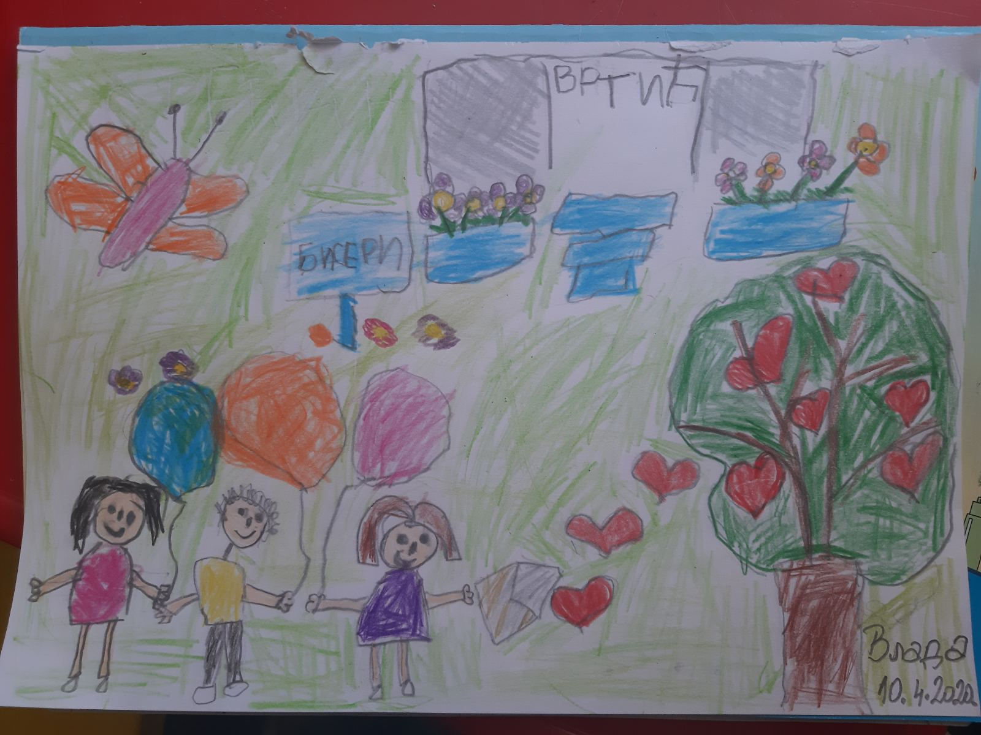
У време ванредног стања због COVID-19, честитамо рођендан вртићу.

